Slide 1
과목_학년학기_단원 | suhi_h_0301_05
차시명 | 03 m보다 큰 단위는 무엇일까요
파일명 | suhi_h_0301_05_0003
검토 | 담당
수학팀 | 박종민
문서 HISTORY
번호 | 버전 | 문서 작성일 | 내용 비고 | 작성자 (내선번호) | 검토자
1 | V 1.0 | 2022.01.30 | 문서 발생 | 노유림
2 | V 1.0 | 2022.03.03 | 1차 검수 |  | 박종민
3 | V 2.0 | 2022.03.04 | 2차 검수 |  | 김예림
4
5
6
7
8
9
10
11

Slide 2
학습 단계 | 파일명 | 페이지 정보 | 프레임 수 | 자료 형태 (동영상, 애니메이션, 노래)
 | suhi_h_0301_05_0003.html | 수학 익힘 70~71쪽 | 1 | Html5
총 프레임 수 |  |  | 1

Slide 3


3-1
5. 길이와 시간
suhi_h_0301_05_0003
03 m보다 큰 단위는 무엇일까요
Θ Description & Function
m보다 큰 단위는 무엇일까요│ 70~71쪽
1. 개념 정리 페이지
개념 정리
1
2
3
4
5
6
#1
1000 m를 라 쓰고 라고 읽습니다.
1 km
1 킬로미터
1000 m=1 km

Slide 4



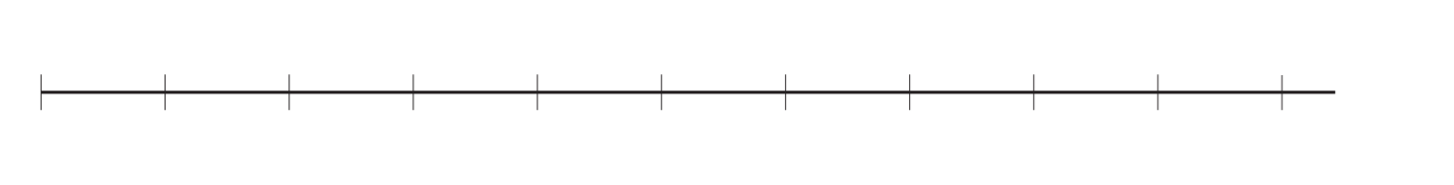


3-1
5. 길이와 시간
suhi_h_0301_05_0003
03 m보다 큰 단위는 무엇일까요
Θ Description & Function
m보다 큰 단위는 무엇일까요│ 70~71쪽
이미지 위에 모든 텍스트 다시 쓰기 - 수직선과 숫자의 위치 맞추기
풀이 확인 팝업창(다음 슬라이드)
답 칸 클릭하면 답 나타남. 정답 확인 버튼은 정답 가리기로 토글 됨.
개념 정리
1
2
3
4
5
6
안에 알맞은 수를 써넣으세요.
#1
0
1
km
0
100 m
200 m
300 m
400 m
500 m
600 m
700 m
800 m
900 m
1000 m
#2
#3
삽화 파일명 | 5_2_1_01.sgv 한대희 수학 3-1 지도서\app\resource\contents_sub\lesson05\ops\5\images\5_2

Slide 5

3-1
5. 길이와 시간
suhi_h_0301_05_0003
03 m보다 큰 단위는 무엇일까요
Θ Description & Function
m보다 큰 단위는 무엇일까요│ 70~71쪽
< 풀이 확인 클릭 시 나타나는 화면>
개념 정리
1
2
3
4
5
6
안에 알맞은 수를 써넣으세요.
0
1
km
0
100 m
200 m
300 m
400 m
500 m
600 m
700 m
800 m
900 m
1000 m
1 km＝1000 m

Slide 6





3-1
5. 길이와 시간
suhi_h_0301_05_0003
03 m보다 큰 단위는 무엇일까요
Θ Description & Function
m보다 큰 단위는 무엇일까요│ 70~71쪽
쓰기, 읽기 약물 사용
손가락 클릭 시 숫자와 단위가 나타남. 처음에 숫자와 단위는 나타나지 않음.
풀이 확인 팝업창(다음 슬라이드)
답 칸 클릭하면 답 나타남. 정답 확인 버튼은 정답 가리기로 토글 됨.
개념 정리
1
2
3
4
5
6
길이를 쓰고 읽어 보세요.
#1
2 km 500 m
#2
2 km 500 m
읽기
2 킬로미터 500 미터
#3
#4
삽화 파일명 | 5_2_2_answer.sgv 한대희 수학 3-1 지도서\app\resource\contents_sub\lesson05\ops\5\images\5_2

Slide 7
3-1
5. 길이와 시간
suhi_h_0301_05_0003
03 m보다 큰 단위는 무엇일까요
Θ Description & Function
m보다 큰 단위는 무엇일까요│ 70~71쪽
< 풀이 확인 클릭 시 나타나는 화면>
개념 정리
1
2
3
4
5
6
길이를 쓰고 읽어 보세요.
2 km 500 m
2 km 500 m
읽기
2 킬로미터 500 미터
km는 킬로미터, m는 미터라고 읽습니다.

Slide 8

3-1
5. 길이와 시간
suhi_h_0301_05_0003
03 m보다 큰 단위는 무엇일까요
Θ Description & Function
m보다 큰 단위는 무엇일까요│ 70~71쪽
2
풀이 확인 팝업창(다음 슬라이드)
답 칸 클릭하면 답 나타남. 정답 확인 버튼은 정답 가리기로 토글 됨.
개념 정리
1
3
4
5
6
안에 알맞은 수를 써넣으시오.
6000
6 km＝ m
5000 m＝ km
5
9 km 600 m＝ m
7800 m＝ km m
9600
7
800
#1
#2

Slide 9
3-1
5. 길이와 시간
suhi_h_0301_05_0003
03 m보다 큰 단위는 무엇일까요
Θ Description & Function
m보다 큰 단위는 무엇일까요│ 70~71쪽
2
< 풀이 확인 클릭 시 나타나는 화면>
개념 정리
1
3
4
5
6
안에 알맞은 수를 써넣으시오.
6000
6 km＝ m
5000 m＝ km
5
6 km＝6000 m
5000 m＝5 km
9 km＝9000 m이므로 9 km 600 m＝9600 m
7000 m＝7 km이므로 7800 m＝7 km 800 m
9 km 600 m＝ m
7800 m＝ km m
9600
7
800

Slide 10

3-1
5. 길이와 시간
suhi_h_0301_05_0003
03 m보다 큰 단위는 무엇일까요
Θ Description & Function
m보다 큰 단위는 무엇일까요│ 70~71쪽
2
풀이 확인 팝업창(다음 슬라이드)
답 칸 클릭하면 답 나타남. 정답 확인 버튼은 정답 가리기로 토글 됨.
개념 정리
1
3
4
5
6
산의 높이를 나타내 보세요.
산 | km와 m로 나타내기 | m로 나타내기
한라산 | 1 km 950 m | 1950 m
백두산 | 2 km 744 m | 2744 m
#1
#2

Slide 11
3-1
5. 길이와 시간
suhi_h_0301_05_0003
03 m보다 큰 단위는 무엇일까요
Θ Description & Function
m보다 큰 단위는 무엇일까요│ 70~71쪽
2
< 풀이 확인 클릭 시 나타나는 화면>
개념 정리
1
3
4
5
6
산의 높이를 나타내 보세요.
산 | km와 m로 나타내기 | m로 나타내기
한라산 | 1 km 950 m | 1950 m
백두산 | 2 km 744 m | 2744 m
1000 m＝1 km이므로 1950 m＝1 km 950 m
2 km＝2000 m이므로 2 km 744 m＝2744 m

Slide 12

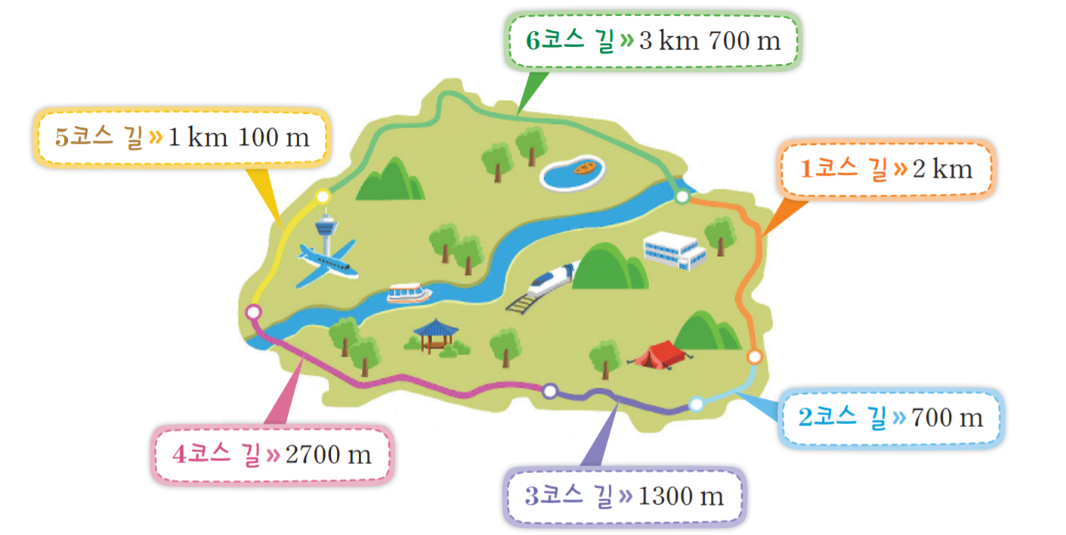
3-1
5. 길이와 시간
suhi_h_0301_05_0003
03 m보다 큰 단위는 무엇일까요
Θ Description & Function
m보다 큰 단위는 무엇일까요│ 70~71쪽
이미지 위에 텍스트 모두 새로 쓰기. 말풍선 약물 사용하여 안에 텍스트 삽입.
풀이 확인 팝업창(다음 슬라이드)
답 칸 클릭하면 답 나타남. 정답 확인 버튼은 정답 가리기로 토글 됨.
개념 정리
1
2
3
4
5
6
어느 관광 지도의 일부입니다. 하루에 1코스 길과 2코스 길을 이어 걸었을 때의 거리는 어느 코스 길을 걸었을 때의 거리와 같은지 써 보세요.
6코스 길
3 km 700 m
#1
5코스 길
1 km 100 m
1코스 길
2 km
2코스 길
700 m
4코스 길
2700 m
3코스 길
1300 m
4코스 길
#2
#3
삽화 파일명 | 5_2_5_01.png 한대희 수학 3-1 지도서\app\resource\contents_sub\lesson05\ops\5\images\5_2

Slide 13
3-1
5. 길이와 시간
suhi_h_0301_05_0003
03 m보다 큰 단위는 무엇일까요
Θ Description & Function
m보다 큰 단위는 무엇일까요│ 70~71쪽
2
< 풀이 확인 클릭 시 나타나는 화면>
개념 정리
1
3
4
5
6
어느 관광 지도의 일부입니다. 하루에 1코스 길과 2코스 길을 이어 걸었을 때의 거리는 어느 코스 길을 걸었을 때의 거리와 같은지 써 보세요.
6코스 길
3 km 700 m
5코스 길
1 km 100 m
1코스 길
2 km
1코스 길과 2코스 길을 이어 걸었을 때의 거리는 2 km 700 m입니다.
2 km 700 m=2700 m이므로 4코스 길을 걸었을 때의 거리와 같습니다
2코스 길
700 m
4코스 길
2700 m
3코스 길
1300 m
4코스 길

Slide 14

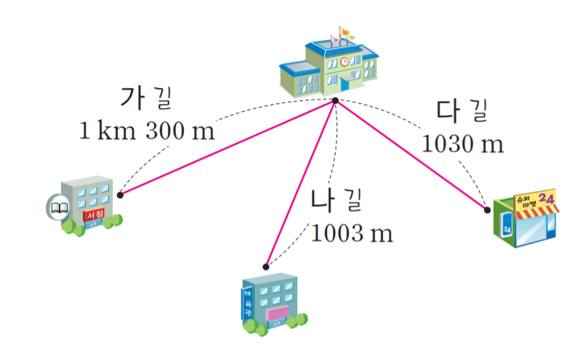
3-1
5. 길이와 시간
suhi_h_0301_05_0003
03 m보다 큰 단위는 무엇일까요
Θ Description & Function
m보다 큰 단위는 무엇일까요│ 70~71쪽
이미지 위에 텍스트 모두 새로 쓰기. 말풍선 요소 사용
풀이 확인 팝업창(다음 슬라이드)
예 보기 버튼을 클릭하면 표에 예시 답안 나타남. 다시하기로 토글됨
개념 정리
1
2
3
4
5
6
길의 길이가 긴 것부터 차례대로 써 보세요.
#1
가길
1 km 300 m
다길
1030 m
나길
1003 m
가 길
,
다 길
,
나 길
#2
#3
삽화 파일명 | 5_2_6_01.png 한대희 수학 3-1 지도서\app\resource\contents_sub\lesson05\ops\5\images\5_2

Slide 15
3-1
5. 길이와 시간
suhi_h_0301_05_0003
03 m보다 큰 단위는 무엇일까요
Θ Description & Function
m보다 큰 단위는 무엇일까요│ 70~71쪽
2
< 풀이 확인 클릭 시 나타나는 화면>
개념 정리
1
3
4
5
6
길의 길이가 긴 것부터 차례대로 써 보세요.
가길
1 km 300 m
다길
1030 m
단위를 같게 한 후 길이를 비교합니다.
가 길: 1 km 300 m＝1300 m,
나 길: 1003 m, 다 길: 1030 m
따라서 길의 길이가 긴 것부터 차례대로 쓰면
가 길, 다 길, 나 길입니다.
나길
1003 m
가
길,
다
길,
나
길

